Slide 1
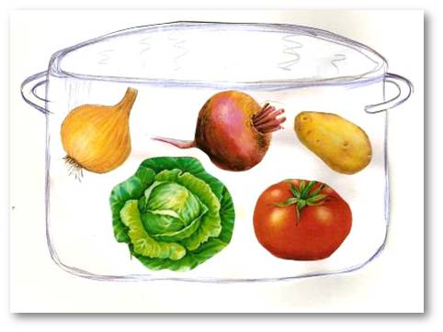
овощи
Что мы называем словом овощи?

Slide 2
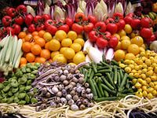
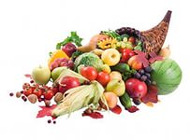
Учитель начальных классов Дегтерева Татьяна Борисовна

Slide 3
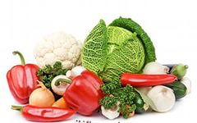
овощи

Slide 4
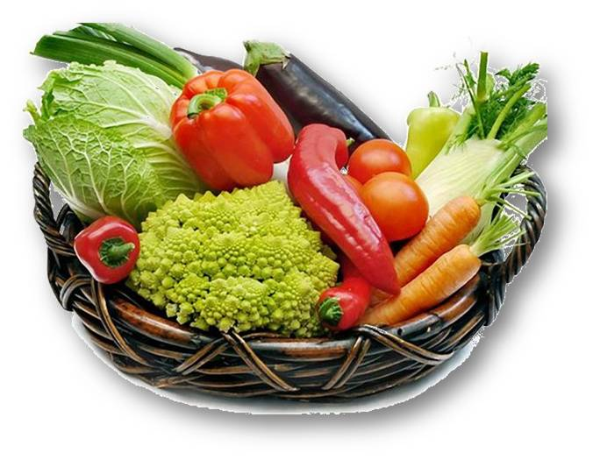
Значение слова
Огородные плоды и зелень, употребляемые в пищу.

Slide 5
Происхождение
Заимствовано из старославянского (украинское «овоч», польское ), где жило слово «воксти» индоевропейского корня, родственное немецкому «ваксэн»– «расти». Оно тоже значило «произрастать». Таким образом, овощ первоначально обозначало «растущее», «растение»

Slide 6
Прочти
Вот овощи спор на столе–
Кто лучше, вкусней и нужней на земле:
Картошка?
Капуста?
Морковка?
Горох?
Петрушка
иль свёкла?
Ю.Тувим

Slide 7
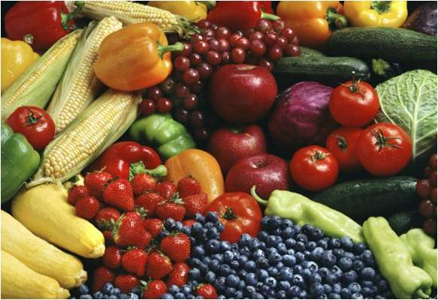
Однокоренные слова
овощехранилище
овощи
овощной
овощеводство

Slide 8
Пословицы и поговорки
Всякому овощу своё время.
Без спора нет силы, без овощей– здоровья.
Не вырастишь овощей– не сваришь и щей.
Овощи хороши в щи.

Slide 9
Выпишите словарные слова
На огородах начали овощи убирать. Сначала убрали огурцы-голыши, помидоры. Потом лук в бумажных рубашках. Потом бобы– в шерстяных чулочках. Убрали репу, брюкву, редьку, морковку, картофель. На огородах остались только капуста.

Slide 10
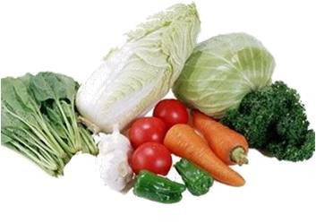
Напишите по памяти!
Фрукты
и овощи
перед
едой
мойте
горячей водой.
В.Маяковский

Slide 11
Загадки
Здесь морковка и картошка,
Лук, редиска, баклажан.
Теперь подумайте немножко:
Что приносит грядка нам?

Slide 12
Отгадай загадки
В огороде пусто,
Если нет ………….
(капусты)
Этот алый корнеплод
Сладкий сахар нам даёт.
(Сахарная свёкла)
Свернулась клубком,
Укрылась хвостом.
Гладкая, крепкая
И зовётся ………..
(репкою)

Slide 13
Загадки
Угадать совсем не трудно,
Всякий догадается!
Лист упругий, изумрудный
В кочан завивается.
(капуста)
Хоть на вкус она горька,
Но внутри бела, крепка.
И на тёрке её трут,
Тем, кто заболел, дают.
(редька)

Slide 14
Загадки
Изогнутые, длинненькие.
А зовут их «синенькие».
(баклажаны)
Тому, кто занемог,
Поможет …….
(чеснок)

Slide 15
Загадки
Полезными витаминами
Это плод богат,
Северными апельсинами
Мы зовём ……..
(томат)
Кто его положит в рот,
Тотчас губы обожжёт,
Хоть он острый, как горчица,
Как приправа пригодится.
(острый перец)

Slide 16
Загадки
Разноцветный, как фонарик,
Иногда похож на шарик.
Он блестящий, крепкий, гладкий,
Догадались?
(перец сладкий)
В зелёной избушке
Живут подружки
Словно бусинки круглы
Изумрудны и малы.
(горошинки)

Slide 17
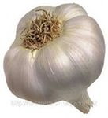
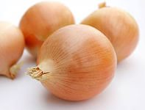
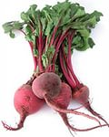
Письмо по памяти
Вся овощь огородная
Поспела: дети носятся
Кто с репой, кто с морковкою,
Подсолнечник лущат,
А бабы свёклу дёргают,
Такая свёкла добрая!
Точь-в-точь сапожки красные
Лежат на полосе. (Н.Некрасов)

Slide 18
Прочти. Всё ли понятно? Почему?
Покатился огород,
Докатился ворот,
Подкатился ворота,
Добежал поворота
Там попал колесо.
Лопнул, хлопнул—
Вот и всё!
(С.Маршак)

Slide 19
Проверь
Покатился в огород,
Докатился до ворот,
Подкатился под ворота,
Добежал до поворота,
Там попал под колесо.
Лопнул, хлопнул–
Вот и всё!

Slide 20
